Slide 1

十二组
课程管理系统
十二组成员：
55221021曾昊 55221229肖诗博
55221230钟朗
55221227李博文

Slide 2
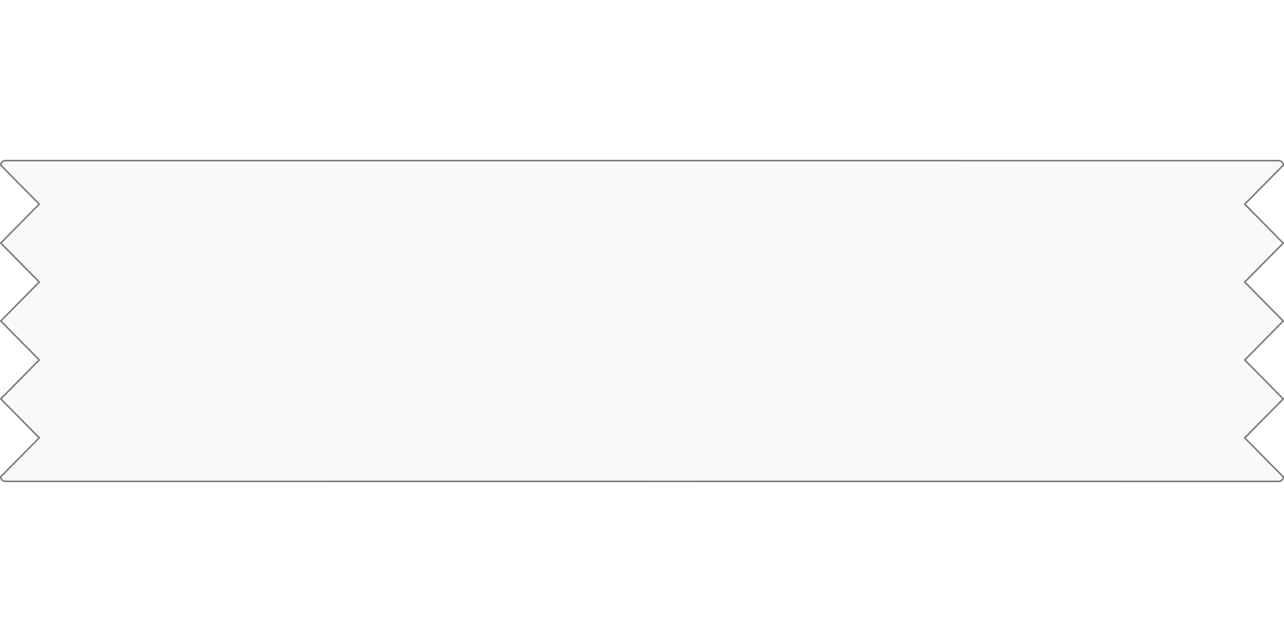
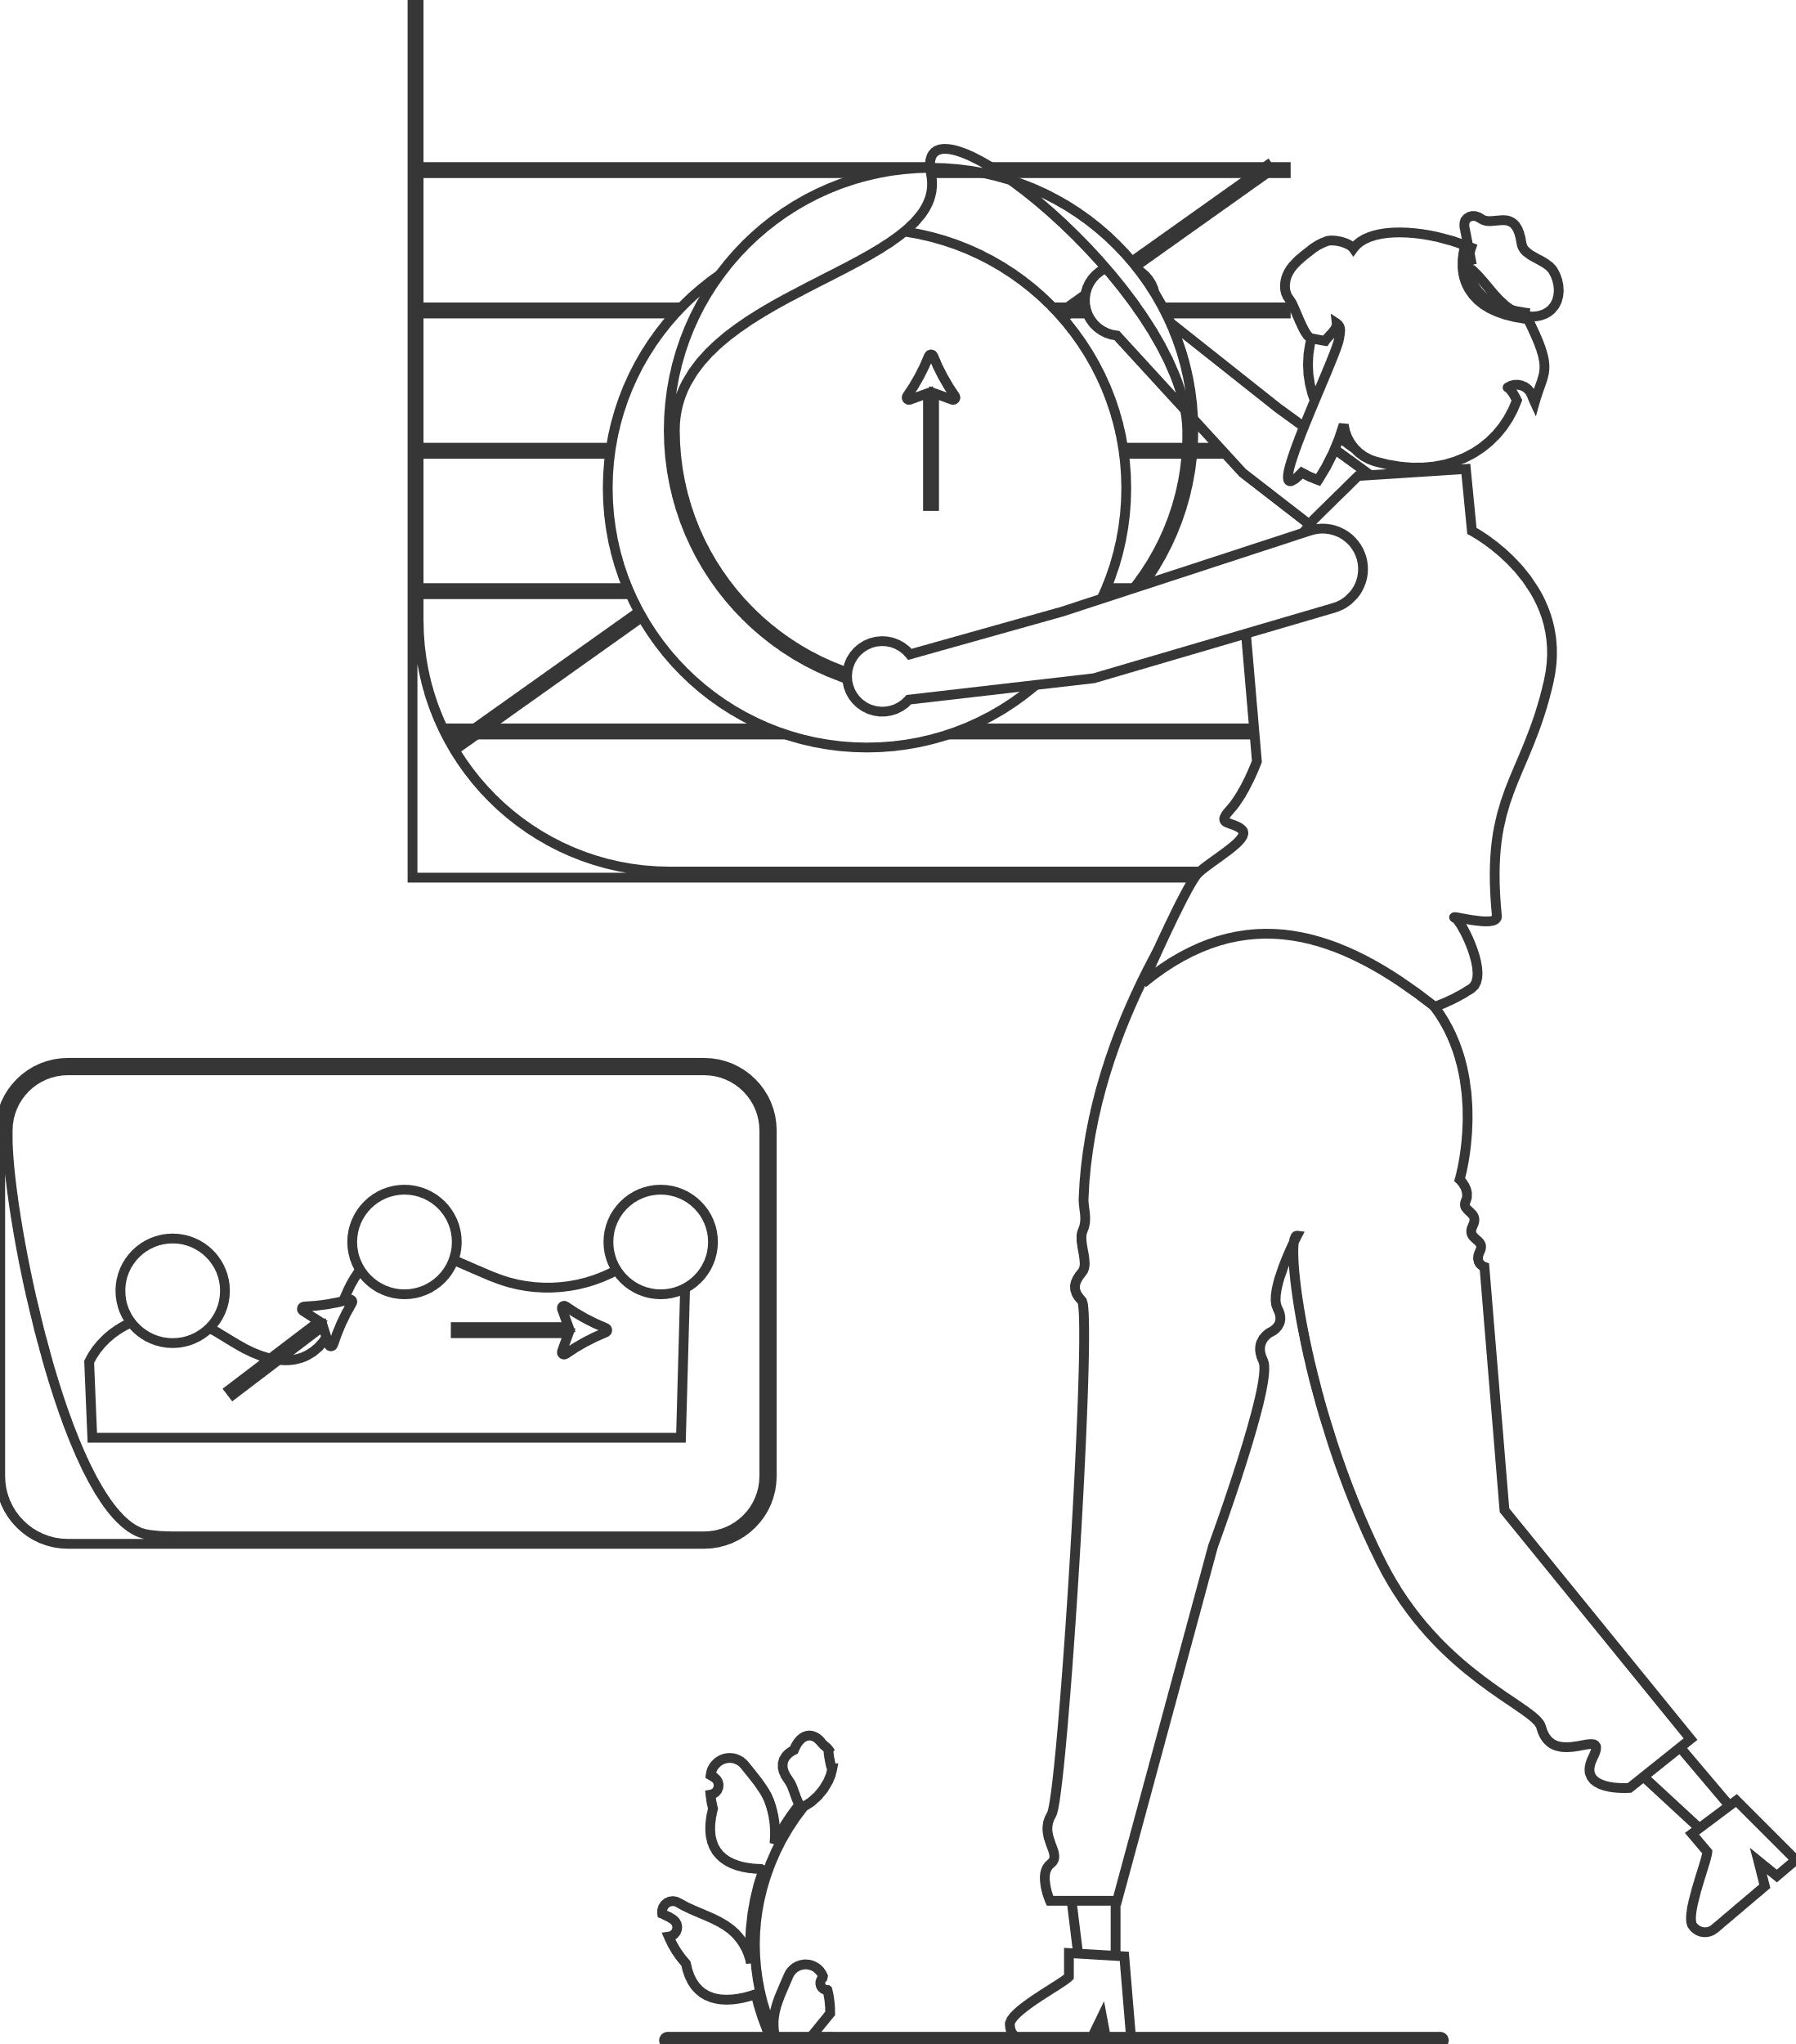
目录
1.项目基本概况
2.项目功能展示
3.总结

Slide 3

PART-1
项目基本概况

Slide 4
项目基本概况
本项目为课程管理系统。目的是实现支持学生选课、退课、查课、查询成绩的功能，以及管理员管理课程和选课记录等功能。
本项目的开发环境如下： UI层(前端)：WinForms(.NET)
逻辑层：C# .Net9
数据访问层：Oracle.ManagedDataAccess
数据层：Oracle数据库
IDE工具：VS2022 + Datagrip
邮件传输协议：SMTP
Github链接：https://github.com/Zhug77/CourseApp

Slide 5
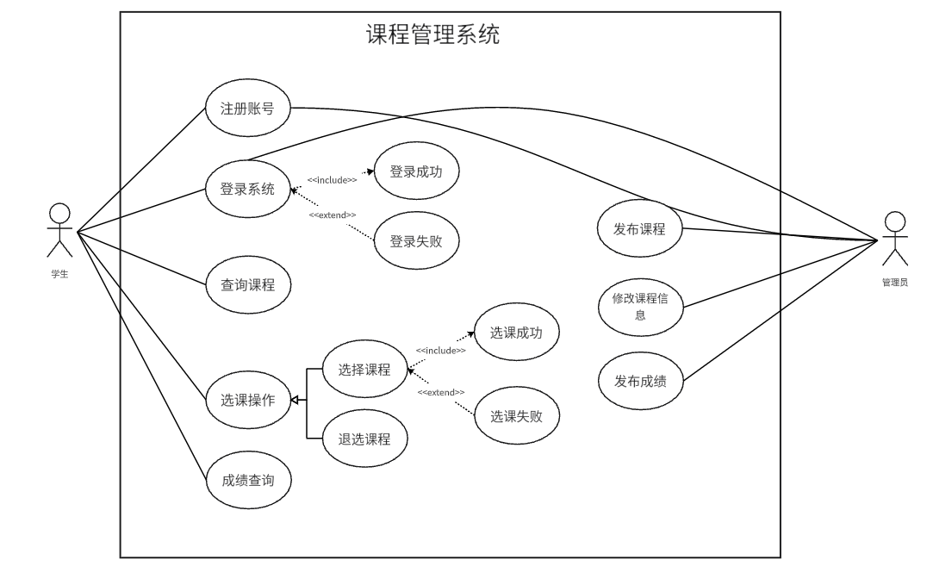
用例图

Slide 6
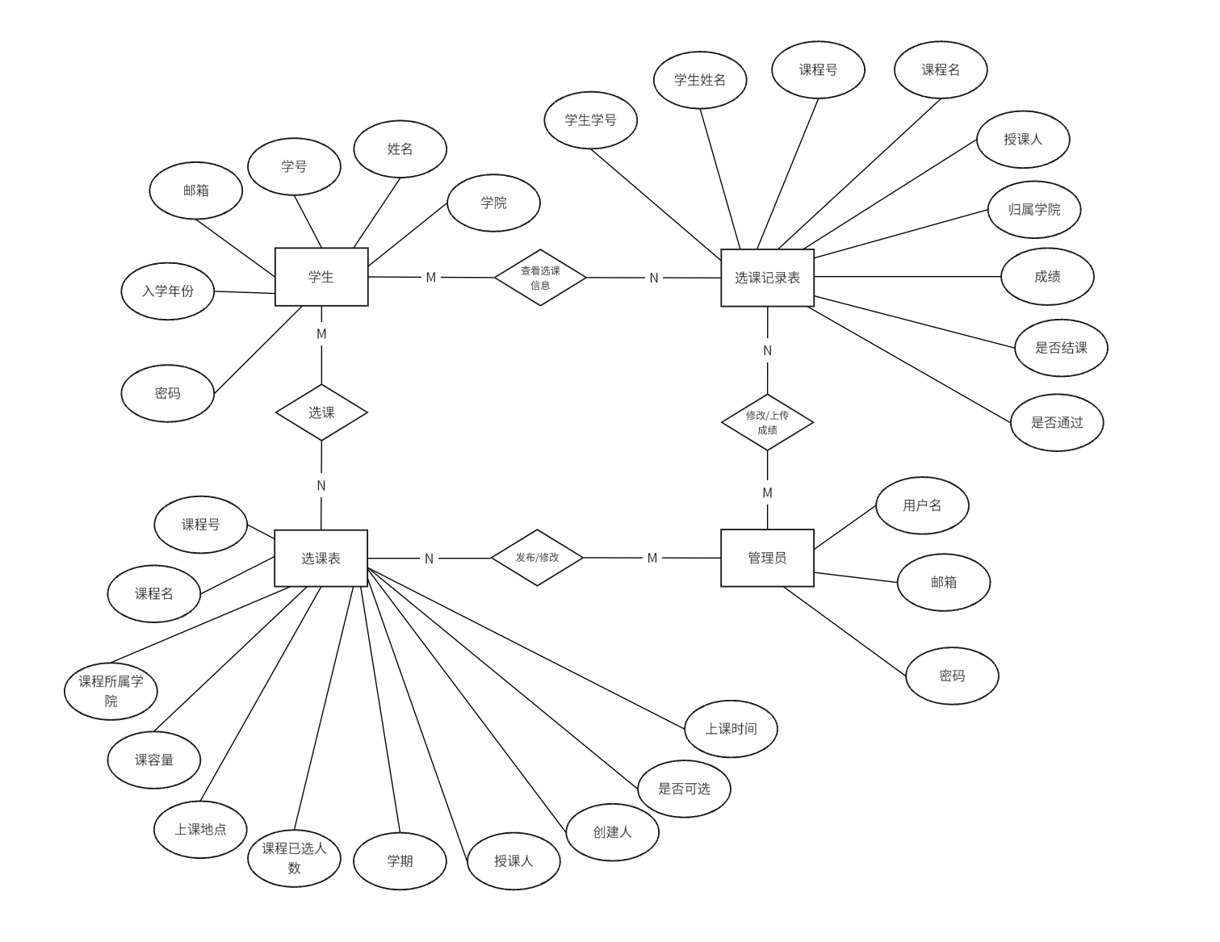
E-R图

Slide 7
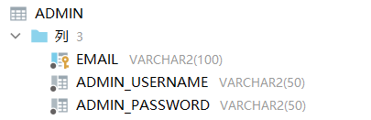
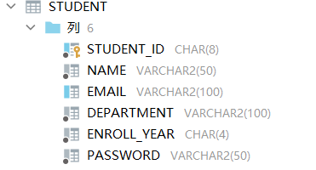
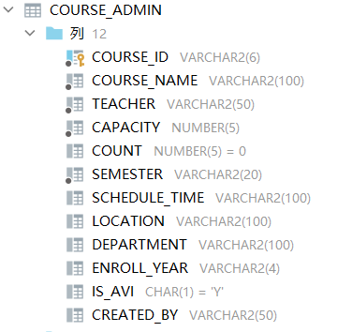
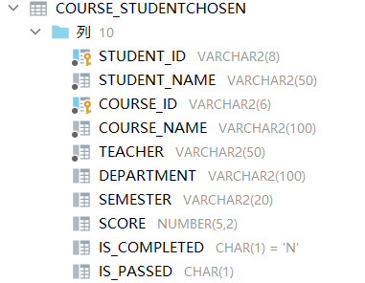
数据库数据表

Slide 8
项目基本概况
本项目为课程管理系统。目的是实现支持学生选课、退课、查课、查询成绩的功能，以及管理员管理课程和选课记录等功能。
本项目的开发环境如下： UI层(前端)：WinForms(.NET)
逻辑层：C# .Net9
数据访问层：Oracle.ManagedDataAccess
数据层：Oracle数据库
IDE工具：VS2022 + Datagrip

Slide 9
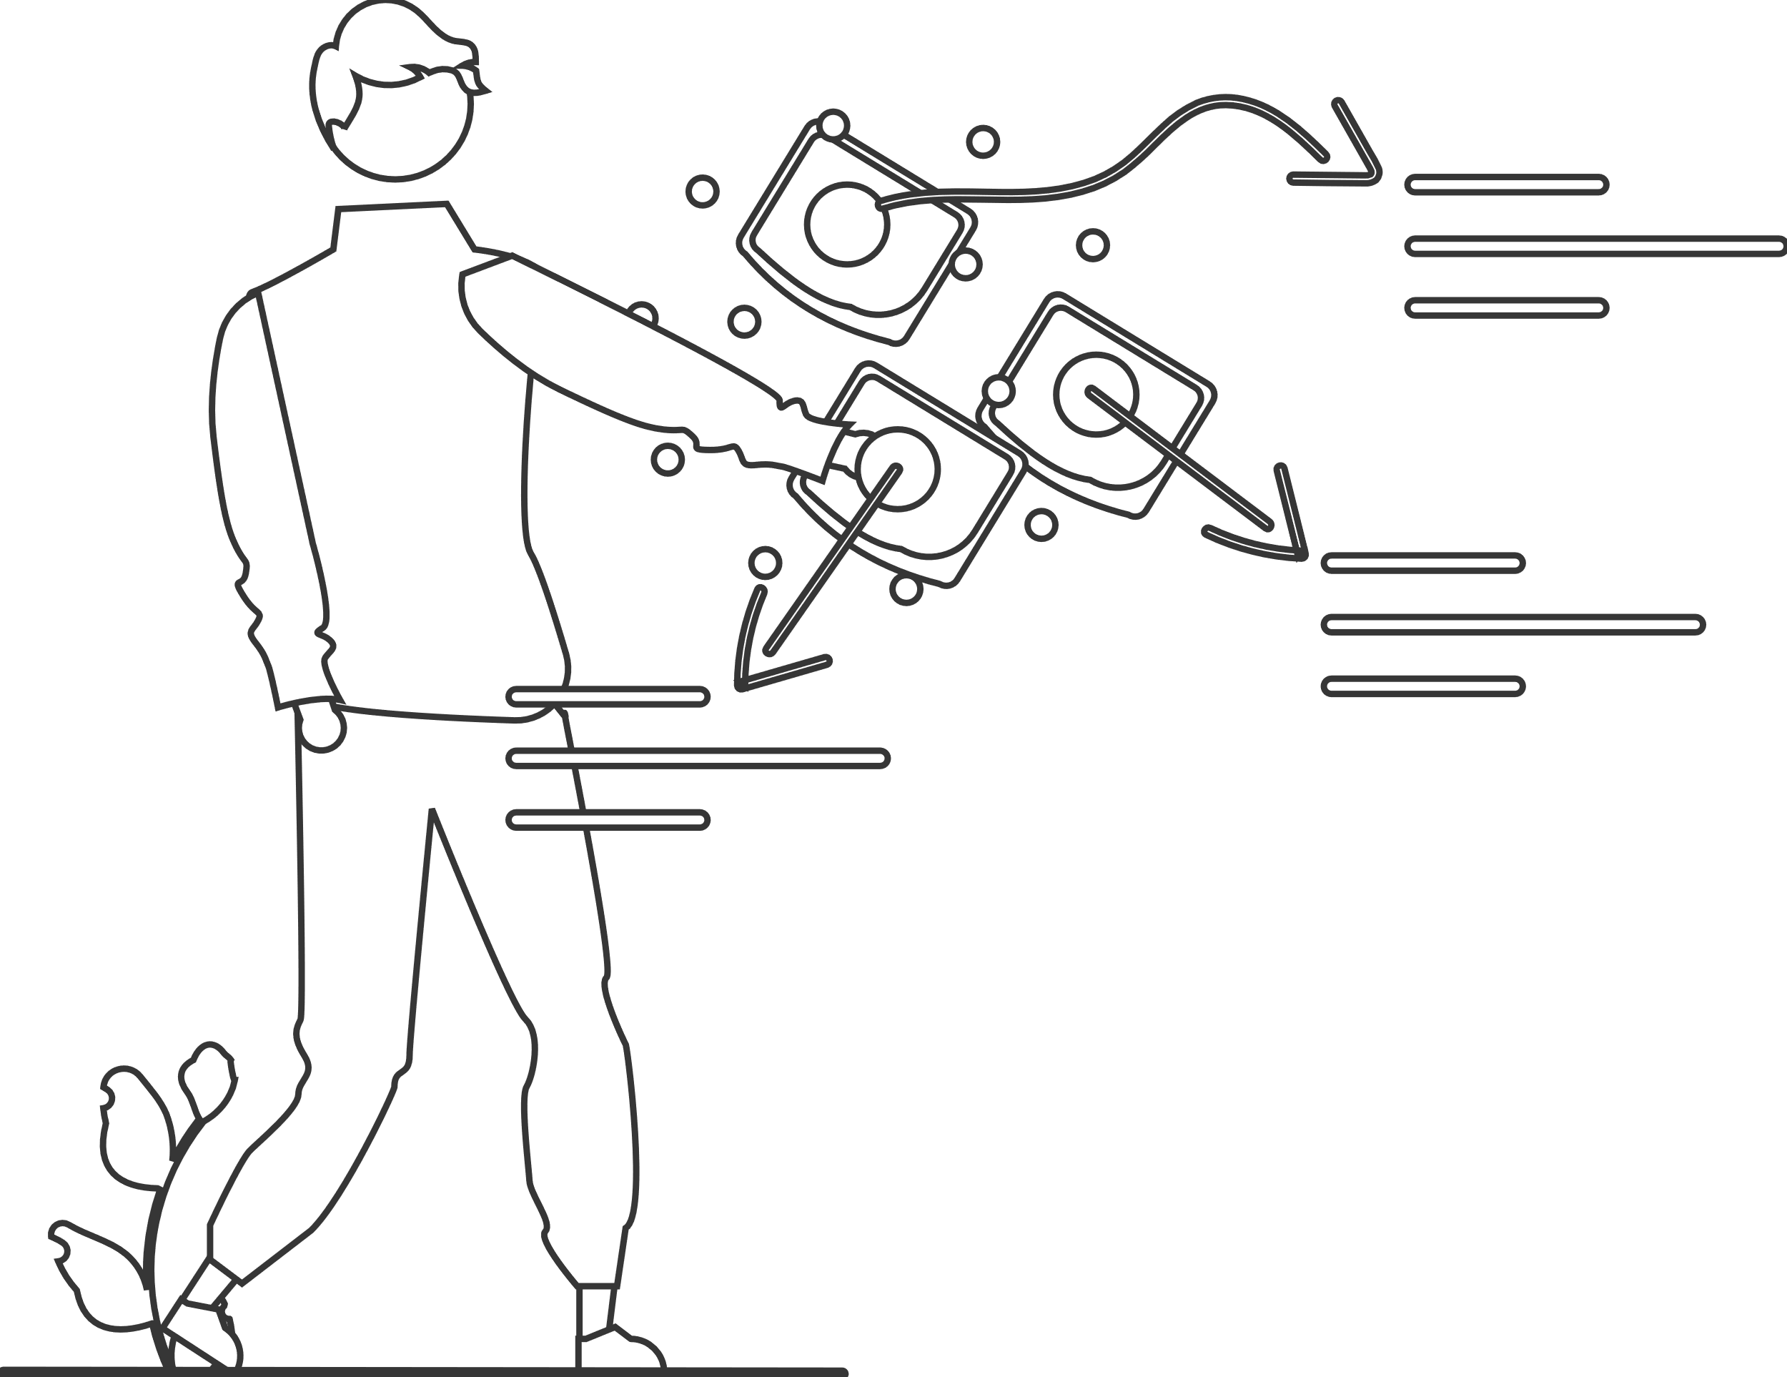
PART-2
项目功能展示

Slide 10
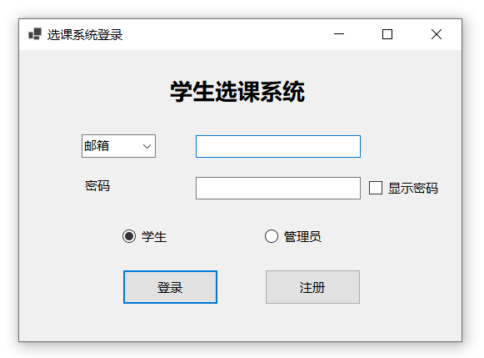
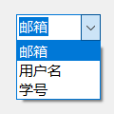
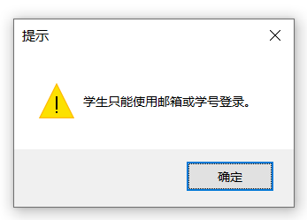
登录界面
登录界面如左图所示 登录方式上： 管理员可以选择邮箱或用户名 学生可以选择邮箱或学号
若在学生登录使用“用户名”，则点击登录后会显示左图提示框
点击注册按钮会根据选择的是学生或者管理员弹出注册界面

Slide 11
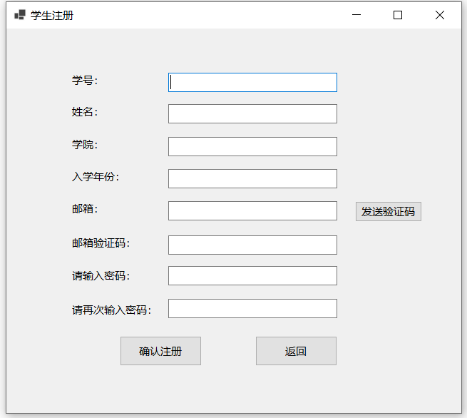
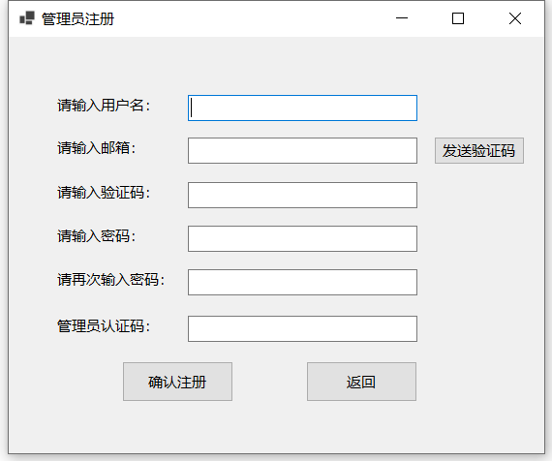
注册界面

Slide 12
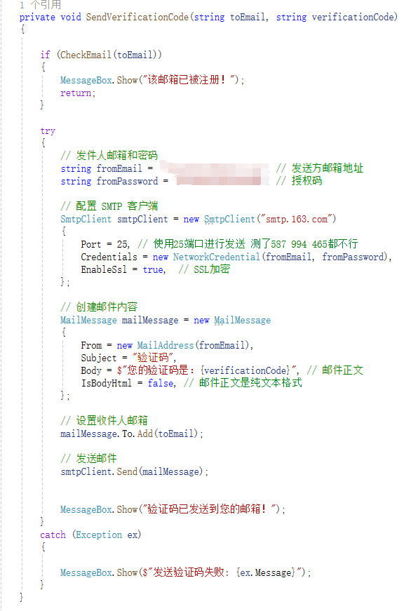
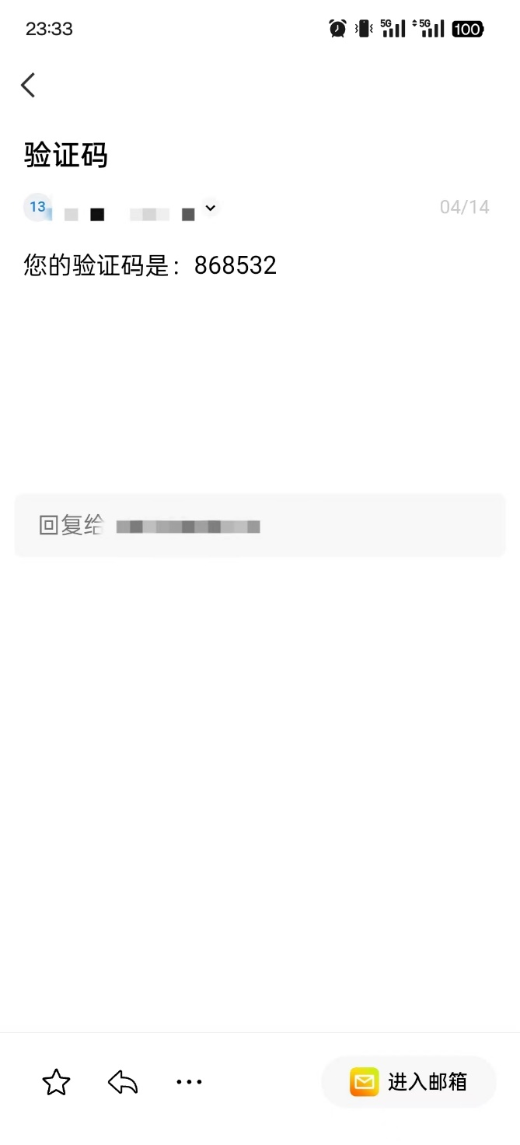
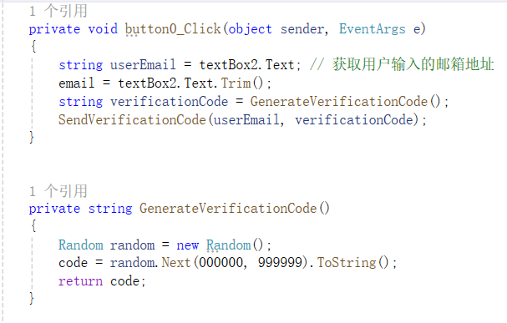
邮箱验证码
邮箱验证码逻辑如下： 先从文本框读取用户输入的邮箱信息 然后生成一个随机验证码 然后配置SMTP邮件客户端 发送邮件 若邮箱是无效邮箱则会告诉用户邮件发送失败

Slide 13
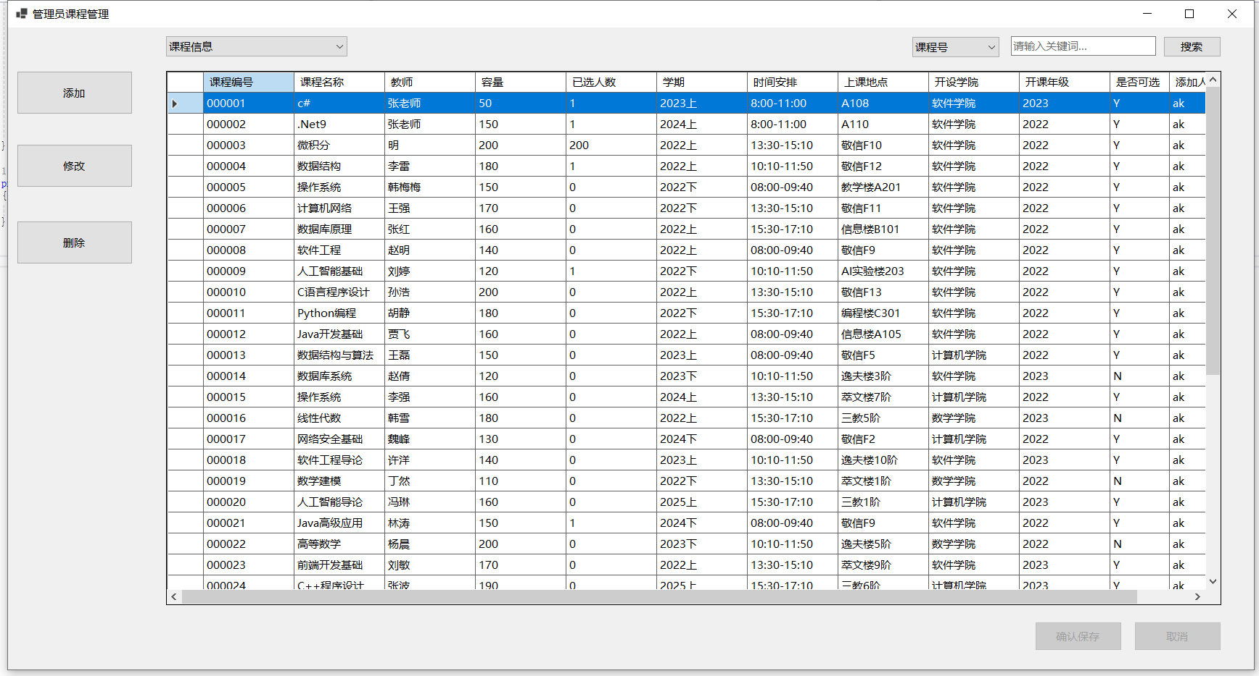
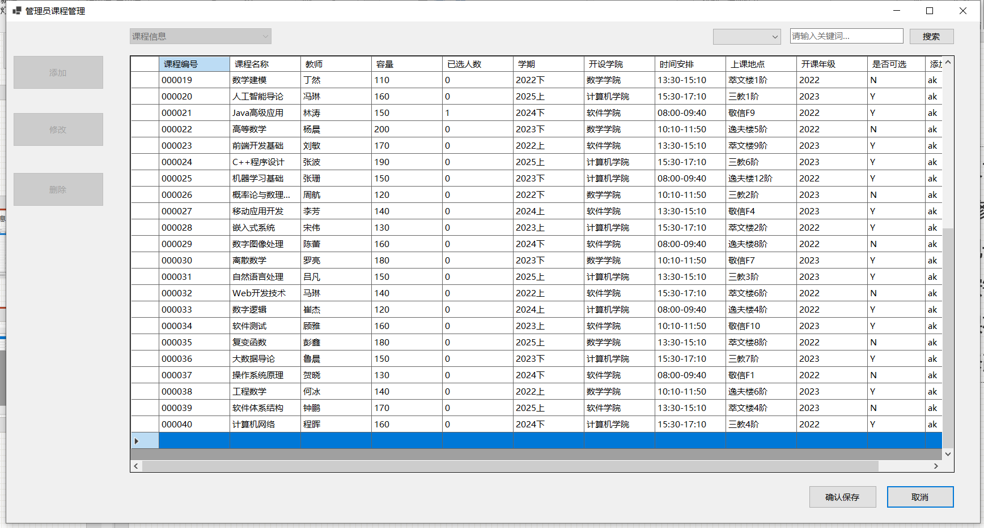
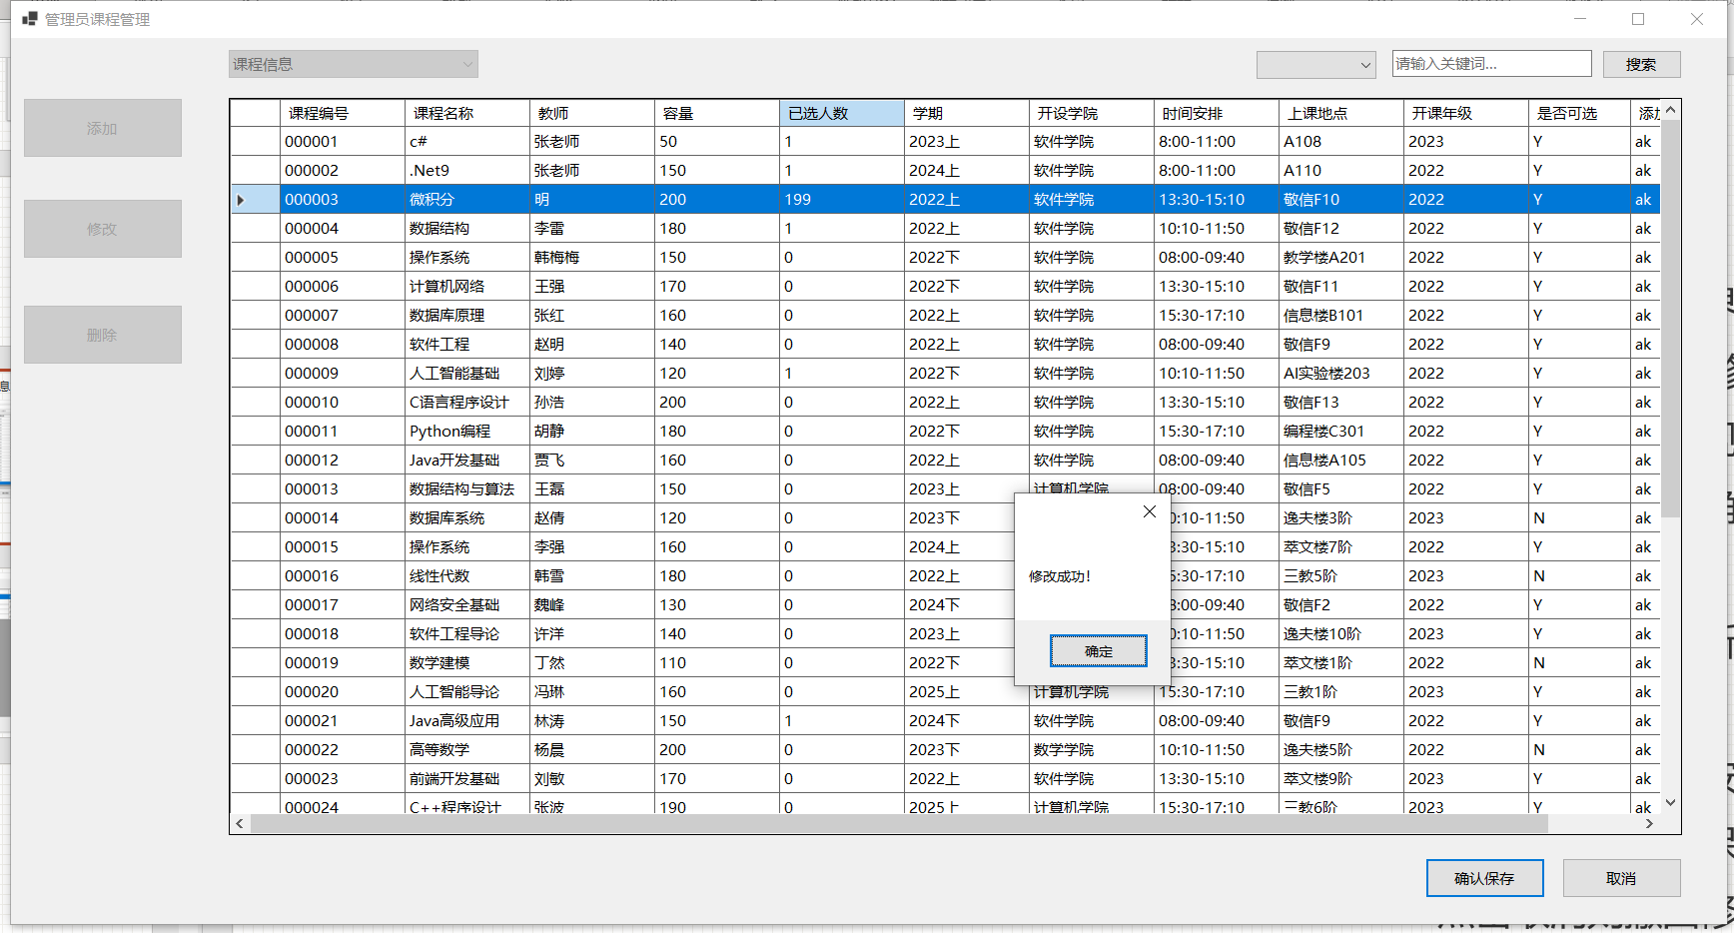
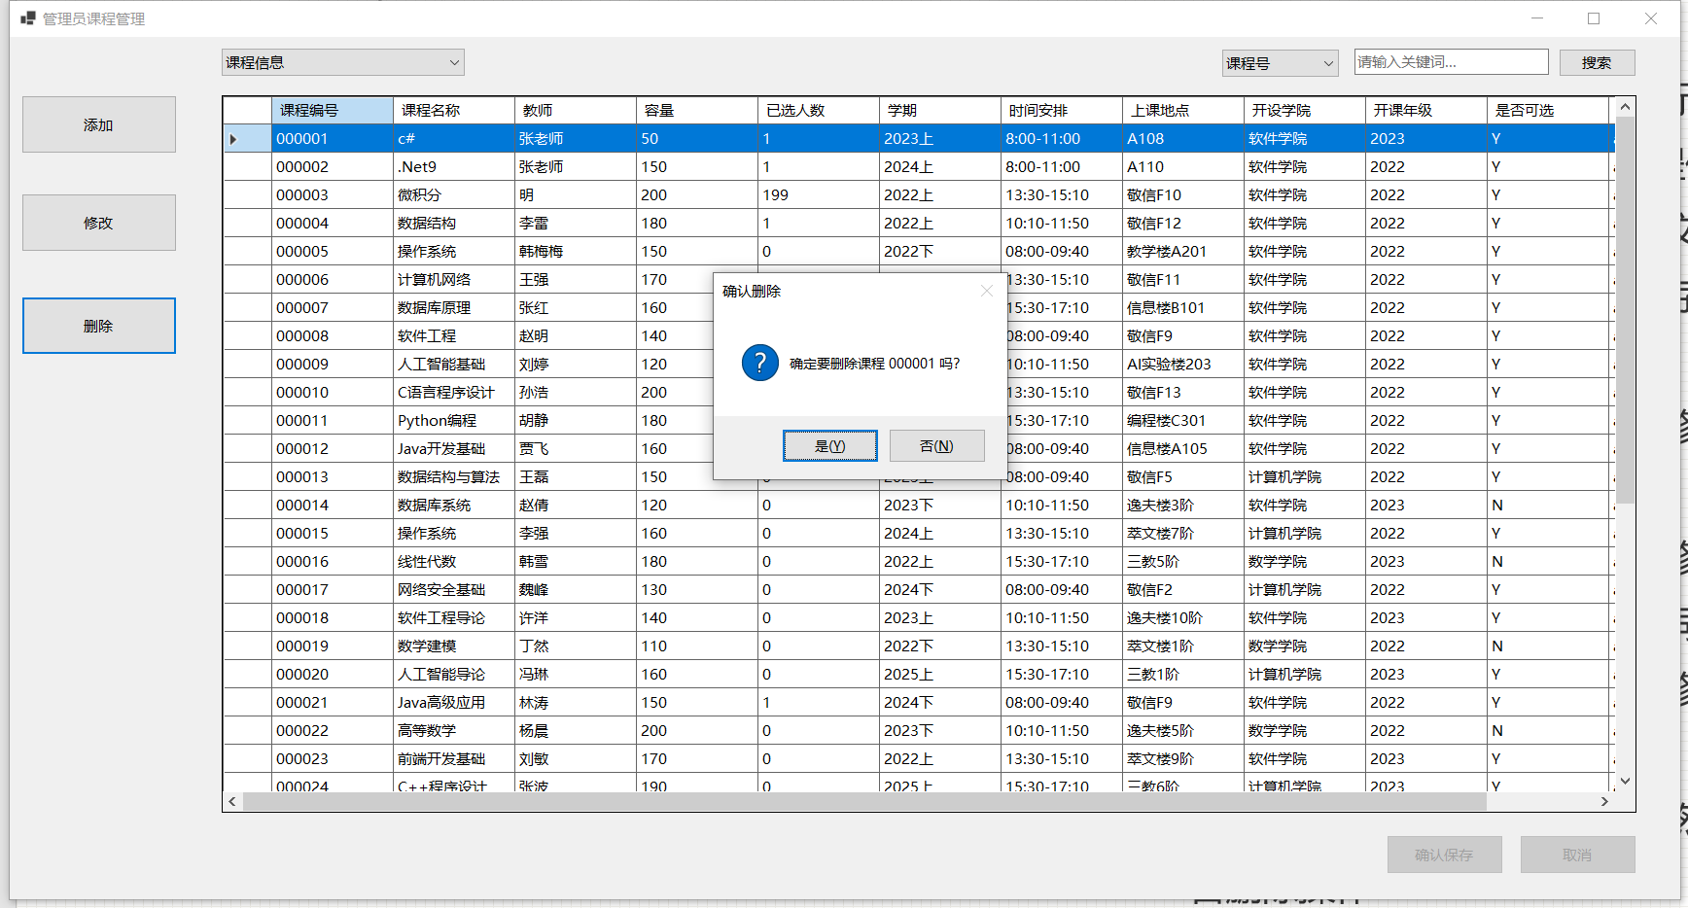
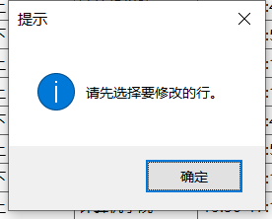
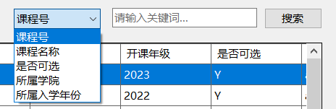
管理员界面——课程信息
管理员课程管理界面如左图所示
管理员可以添加 修改 删除课程信息
点击添加后会出现一行新的空文本框
添加信息后点击确认保存则保存并同步至数据库
点击取消则删除新行回到点击修改前的状态
在选择行后点击按钮可以开始修改 修改后点击确认保存则保存并同步至数据库
点击取消则撤回修改回到点击修改前的状态
点击删除会询问用户是否删除 然后再进行是否删除操作

Slide 14
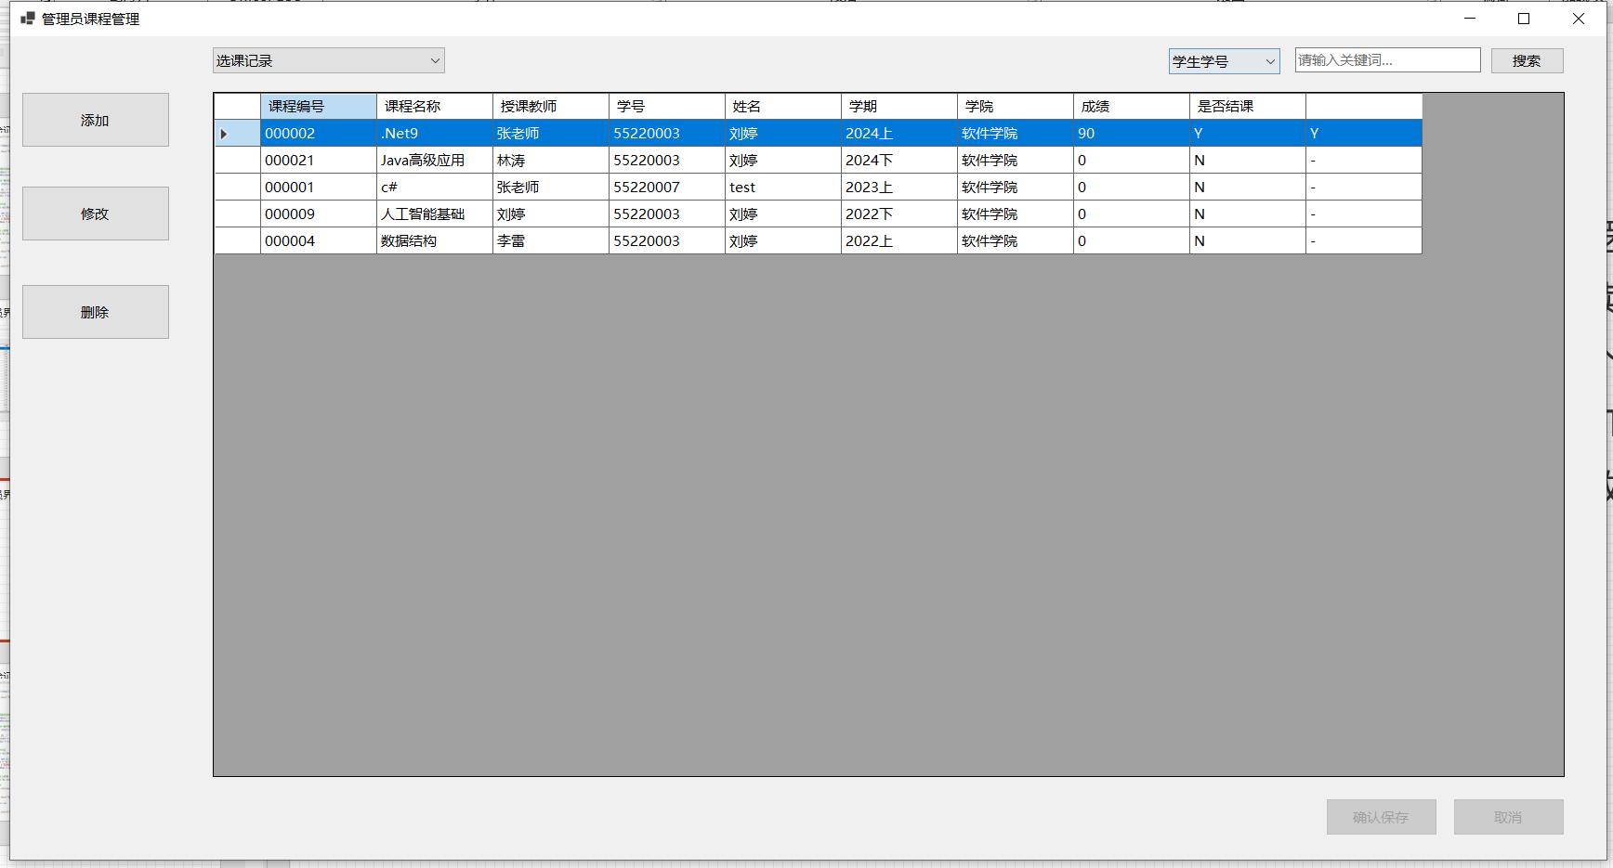
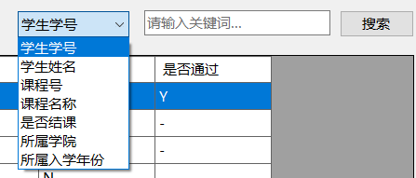
管理员界面——选课记录
选课记录下的三个按钮逻辑和课程信息相似
搜索框提供如图所示的查询类别

Slide 15
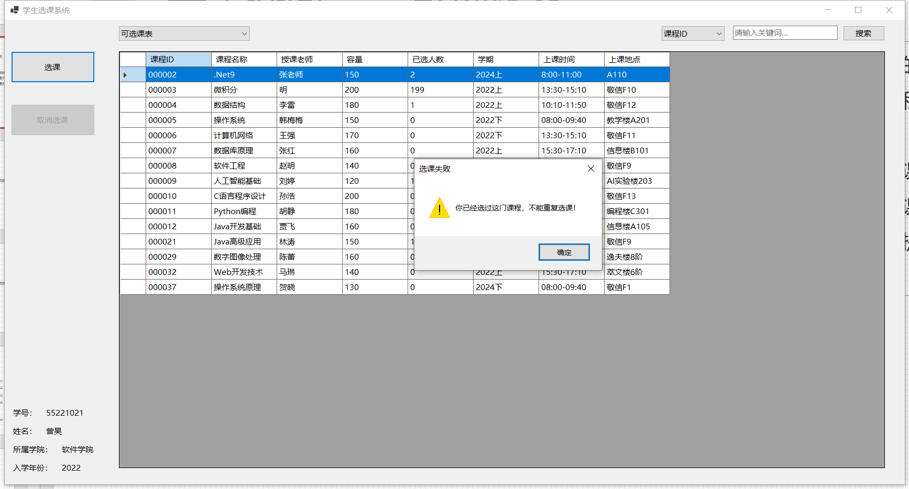
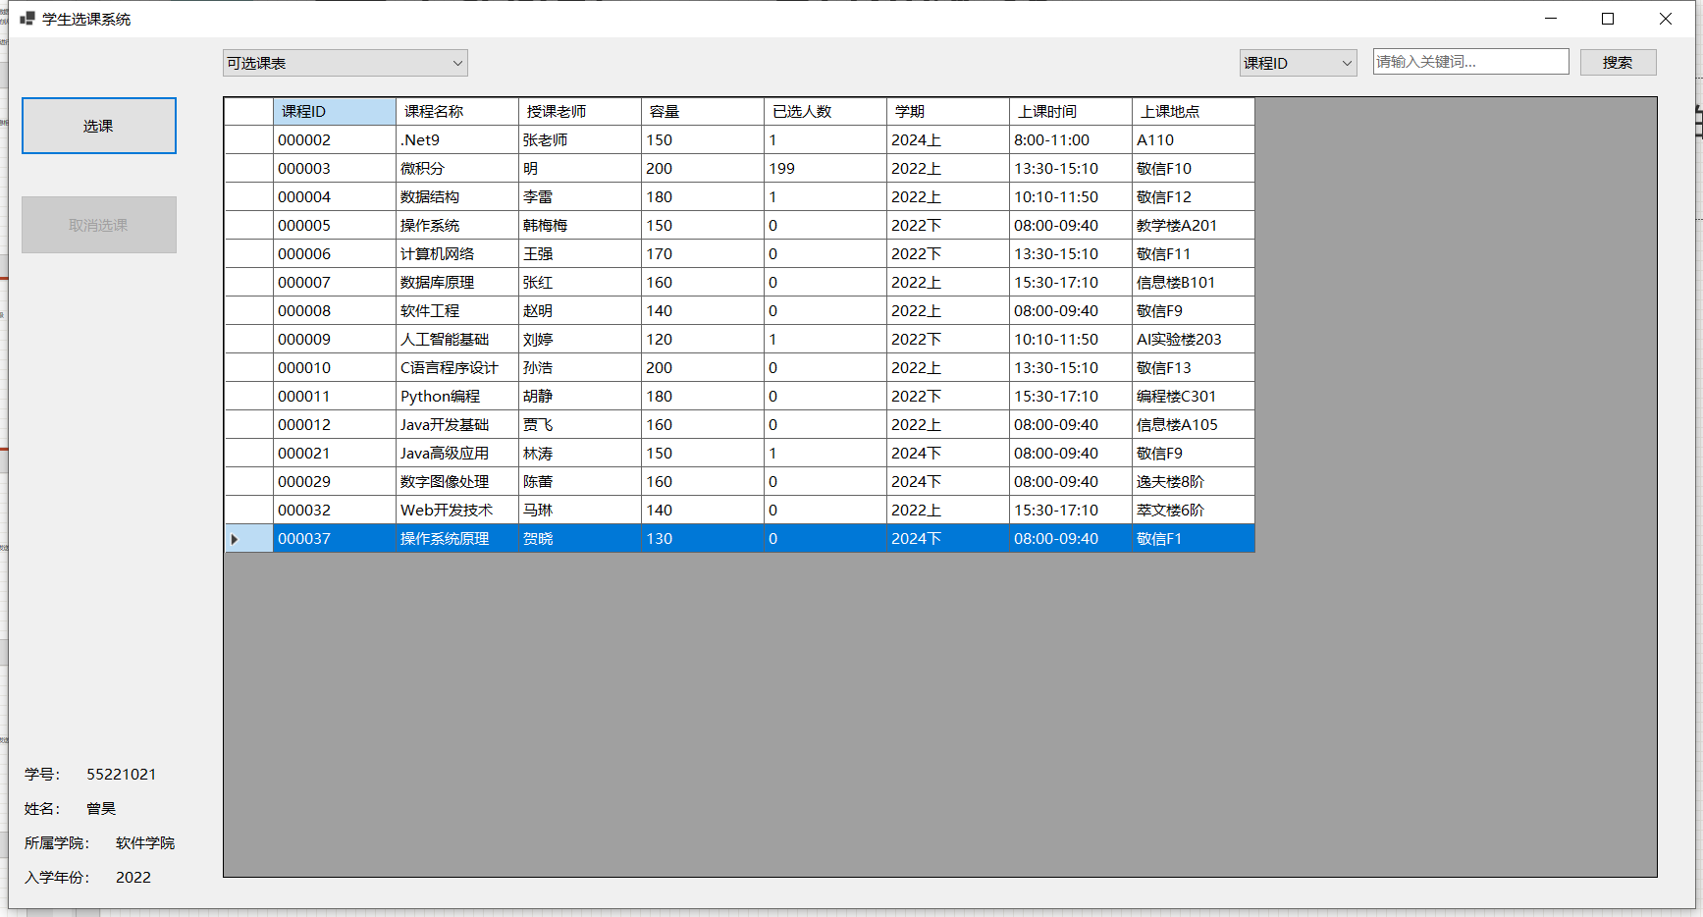
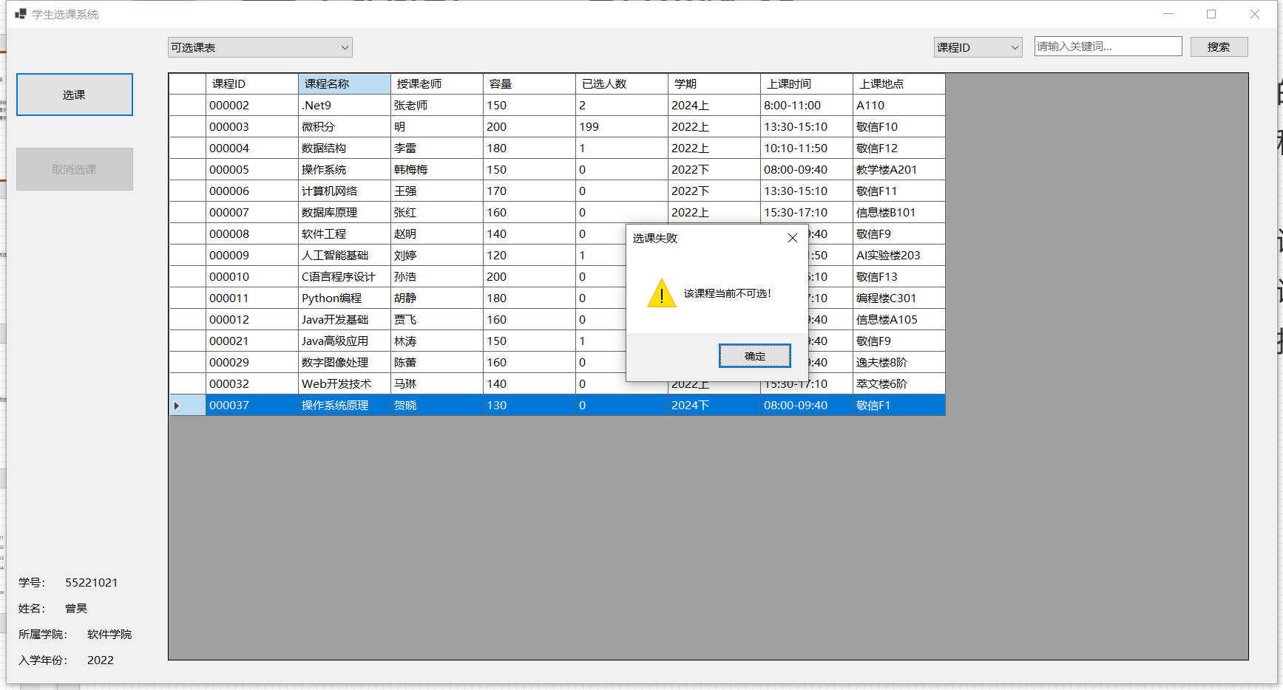
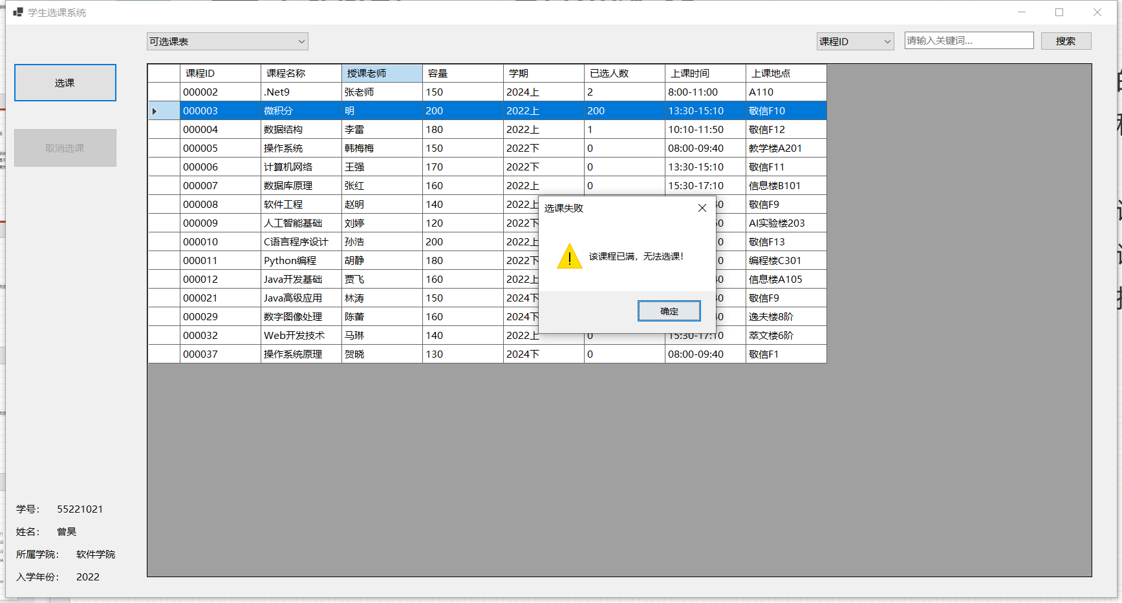
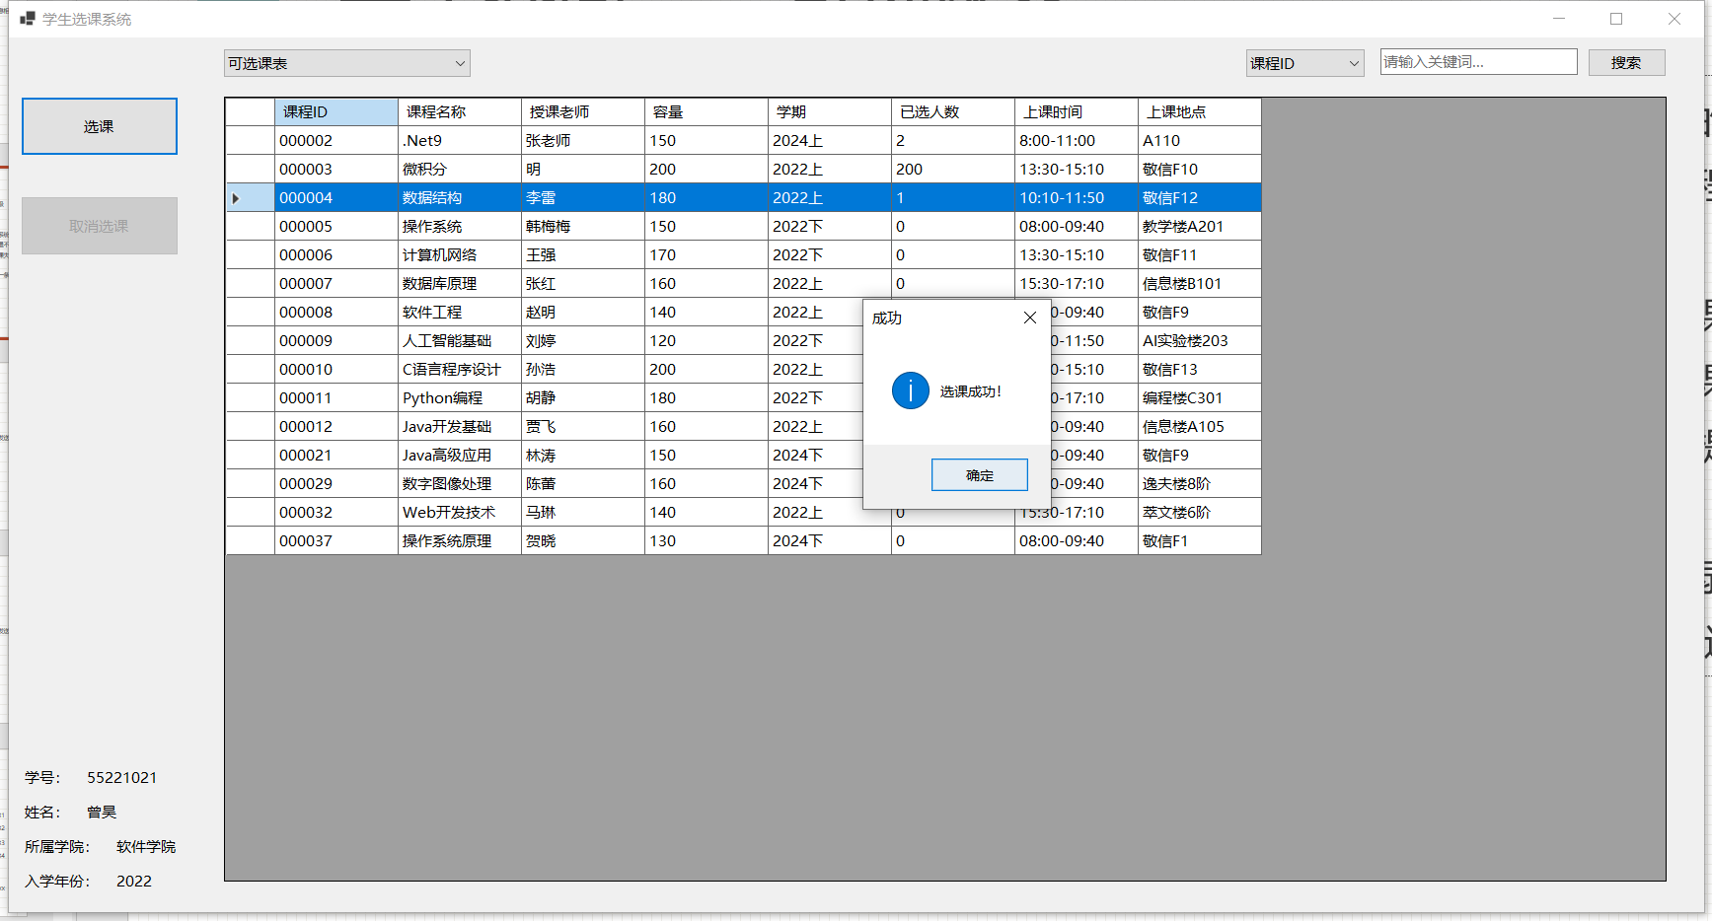
学生界面——可选课表
可选课表展示与当前学生的学院、年级（入学年份）相匹配的课程信息
如果学生选到已经选过的课程、当前系统内被管理员设置不可选的课程、课容量不足的课程，则会弹出对应提示框并选课失败
若选课成功则会在选课记录表中添加一条新的记录 并让该门课的已选人数+1

Slide 16
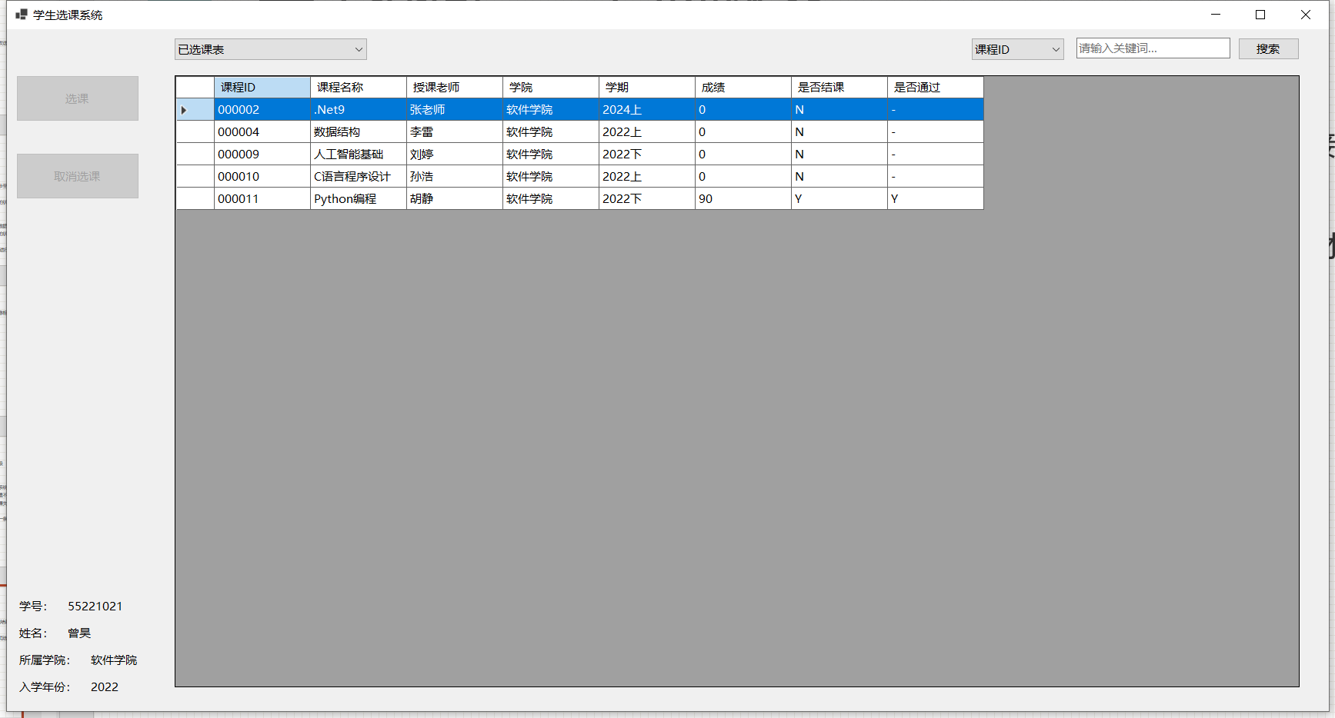
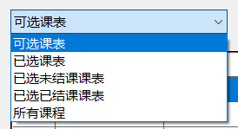
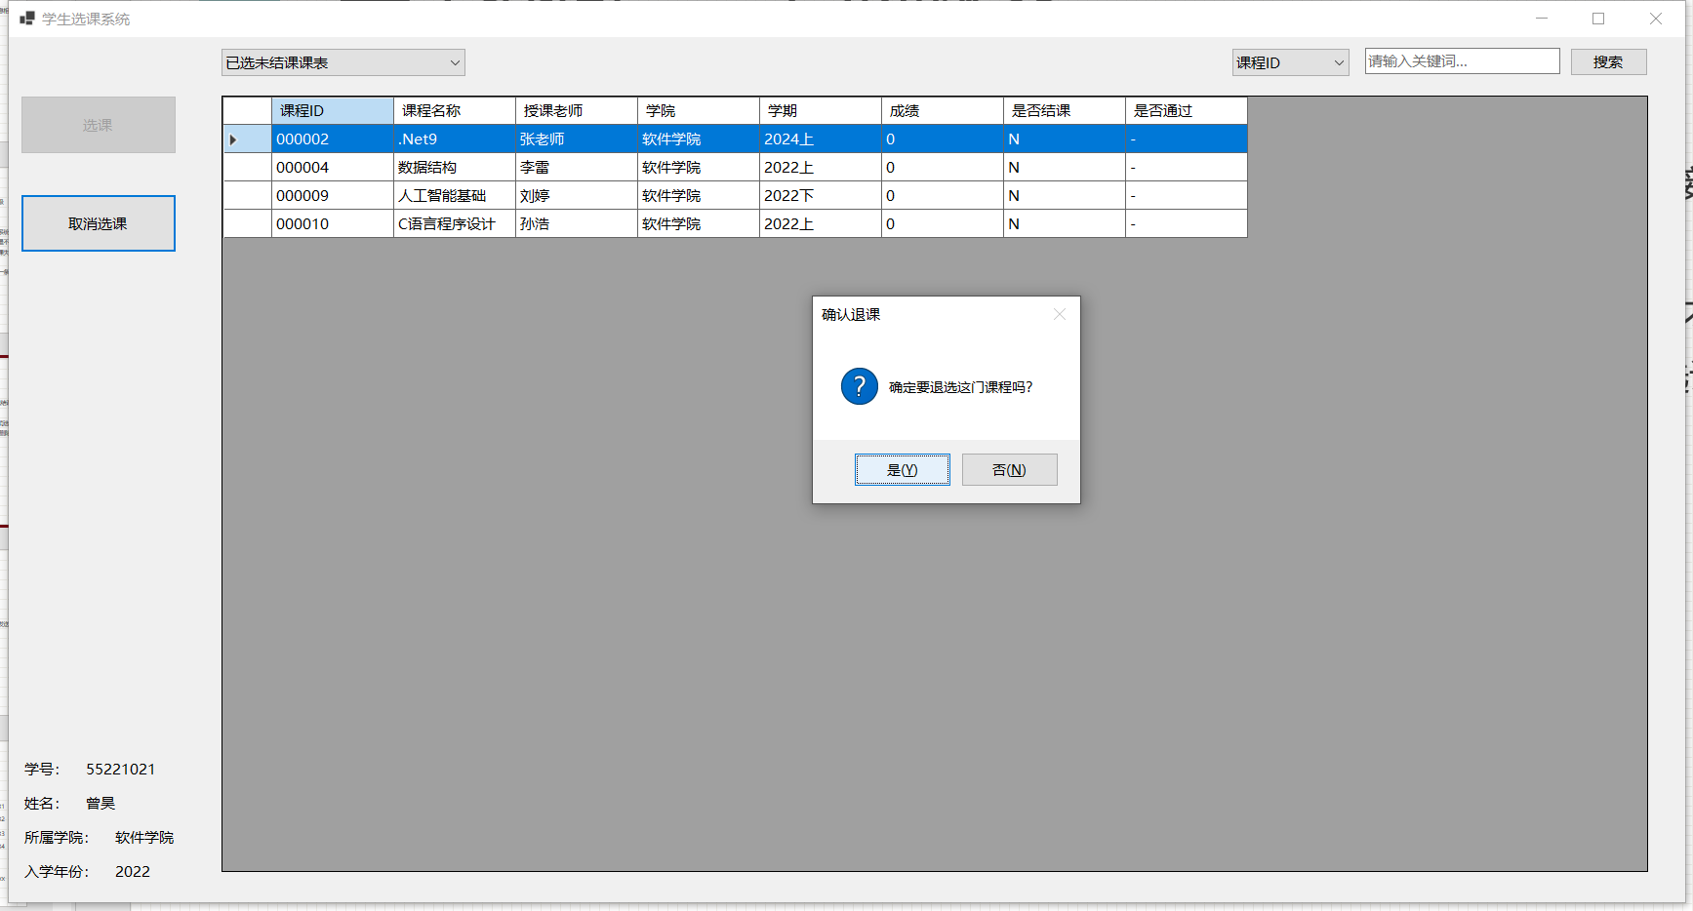
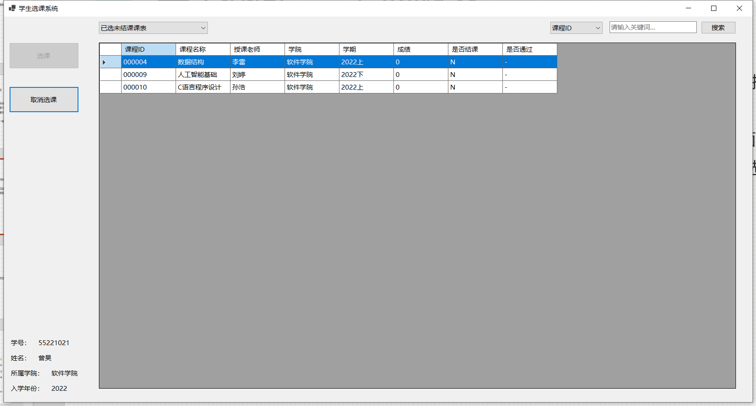
学生界面——已选课表
已选课表提供三个类别
简要来讲：已选=已选未接课+已选已结课
只有在已选未结课的界面才能进行取消选课操作 取消选课后该条选课记录会被删除 自动刷新已选未结课的界面

Slide 17
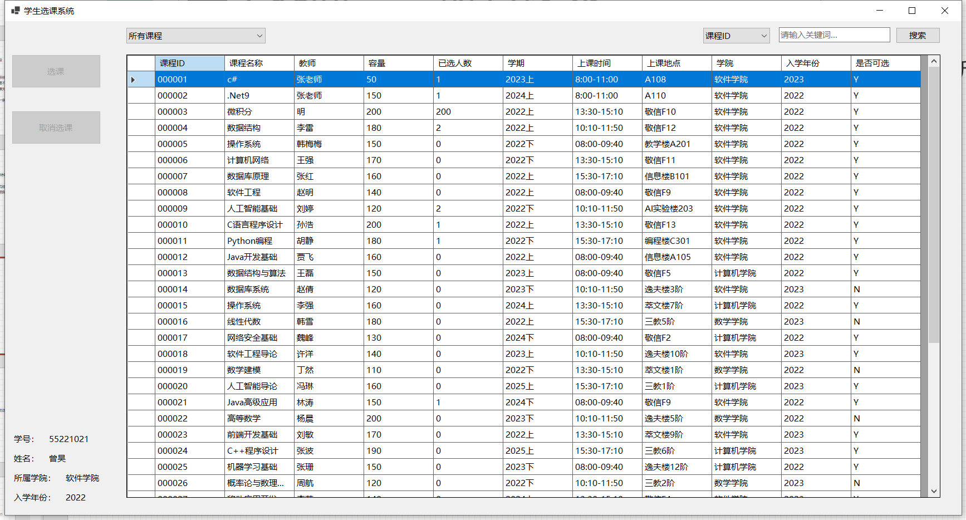
学生界面——所有课表
所有课表会展示系统内的所有课程

Slide 18
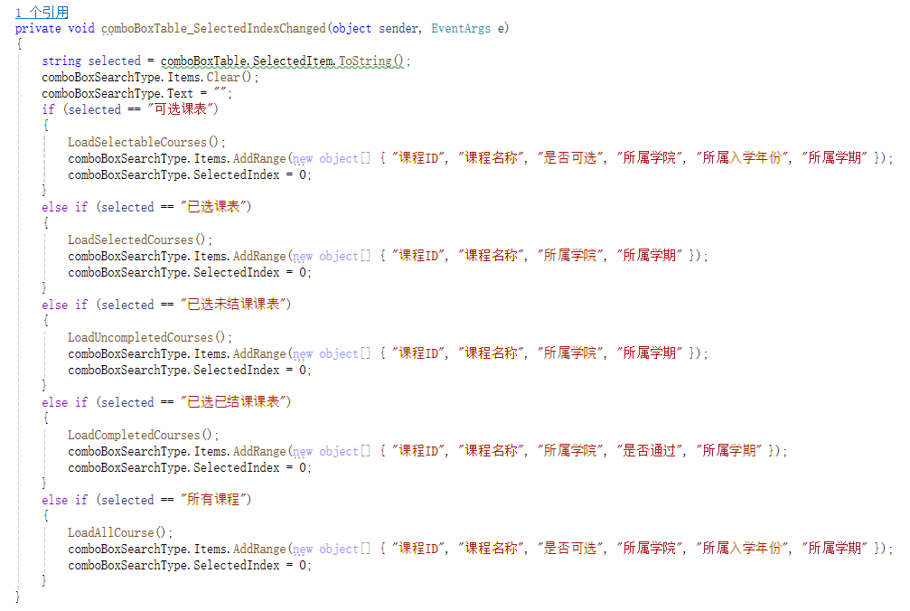
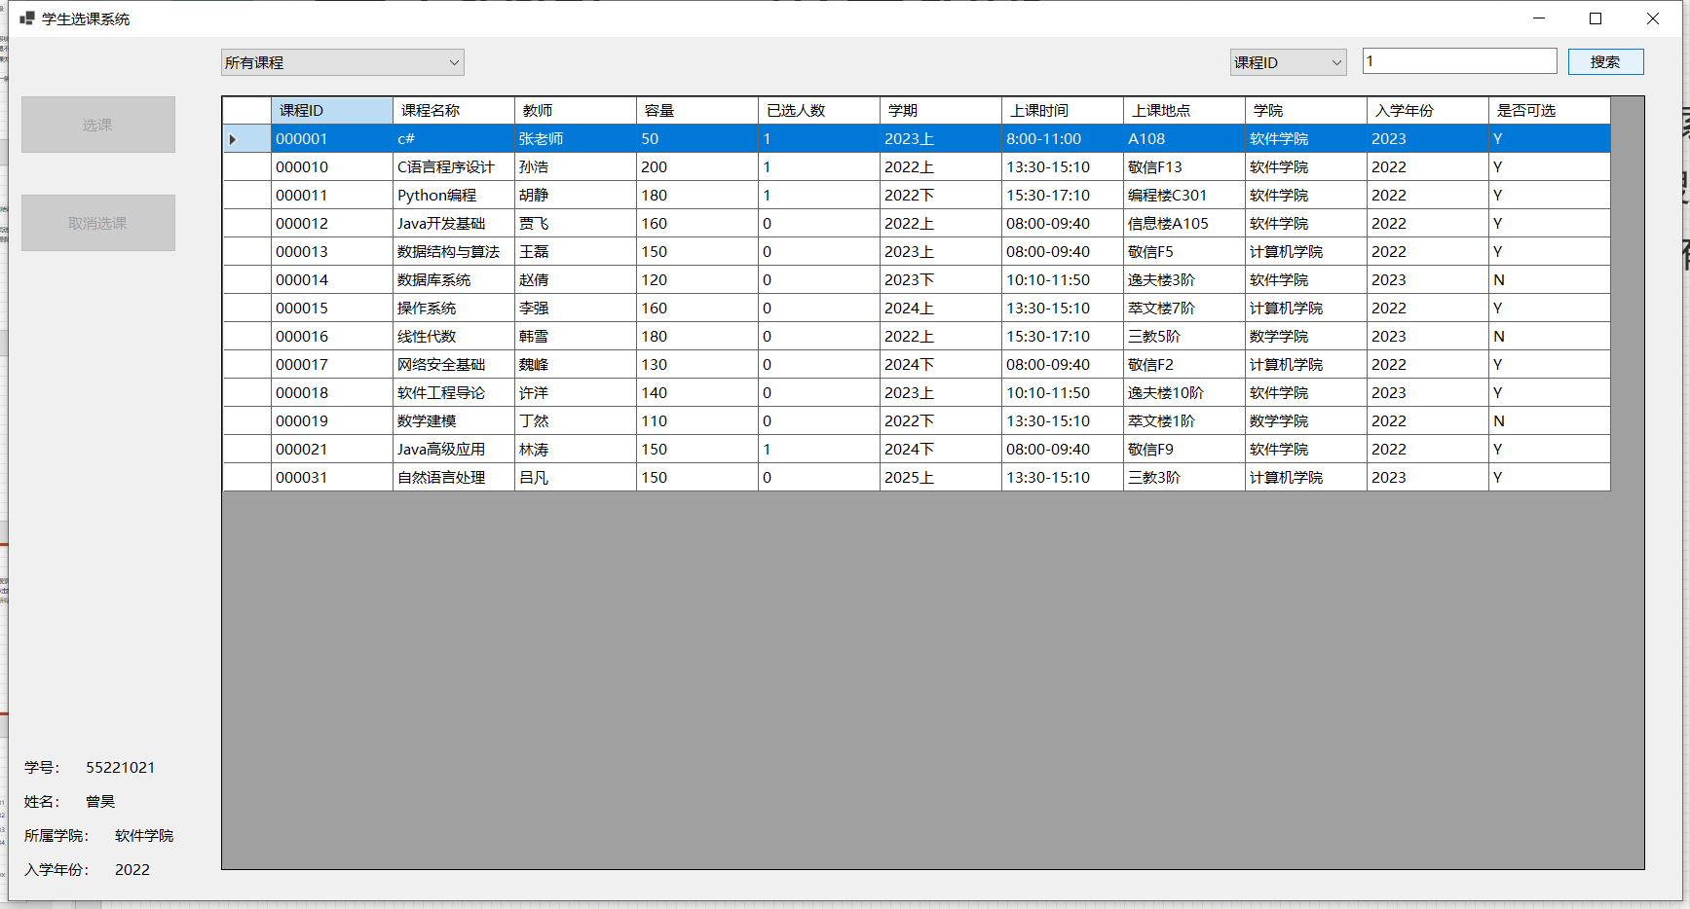
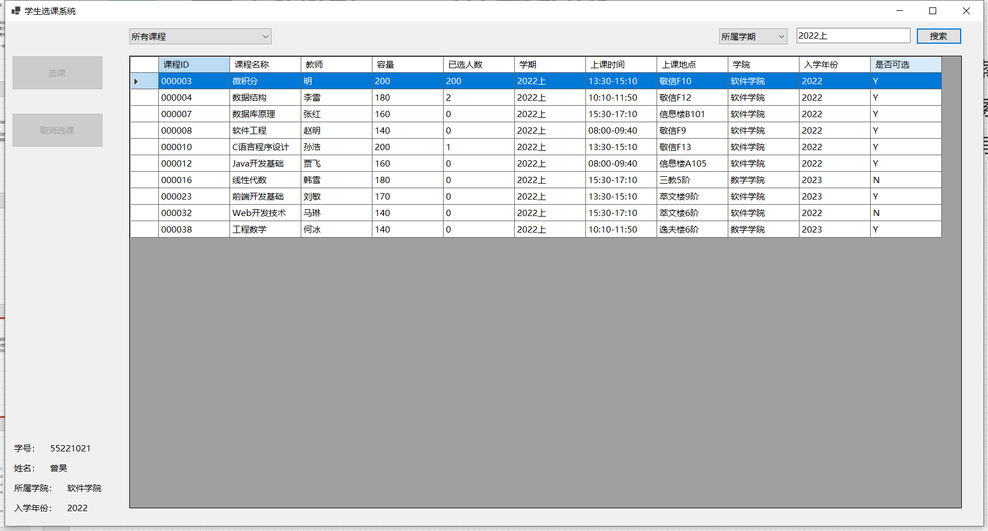
学生界面——搜索功能
在每次切换视图会刷新搜索框可选的搜索项
在选择了搜索项后 输入搜索关键字 点击搜索会在视图中展示对应项带有关键字的所有行

Slide 19

PART-3
总结与提升

Slide 20
总结
总体来看本项目对于本课题的要求还是做到了基本完成
本项目也让我们学习了.NET C#的开发技巧 精进了开发能力
项目的每一个过程都让人有所收获
不过小组总结后还是觉得有一些提升空间： 1.UI前端没有使用优化的图形化而用的是基础的WinForms的样式
2.没有做到在课程与课程之间的时间检测、地点检测冲突
3.数据库设计还可以更完善

Slide 21
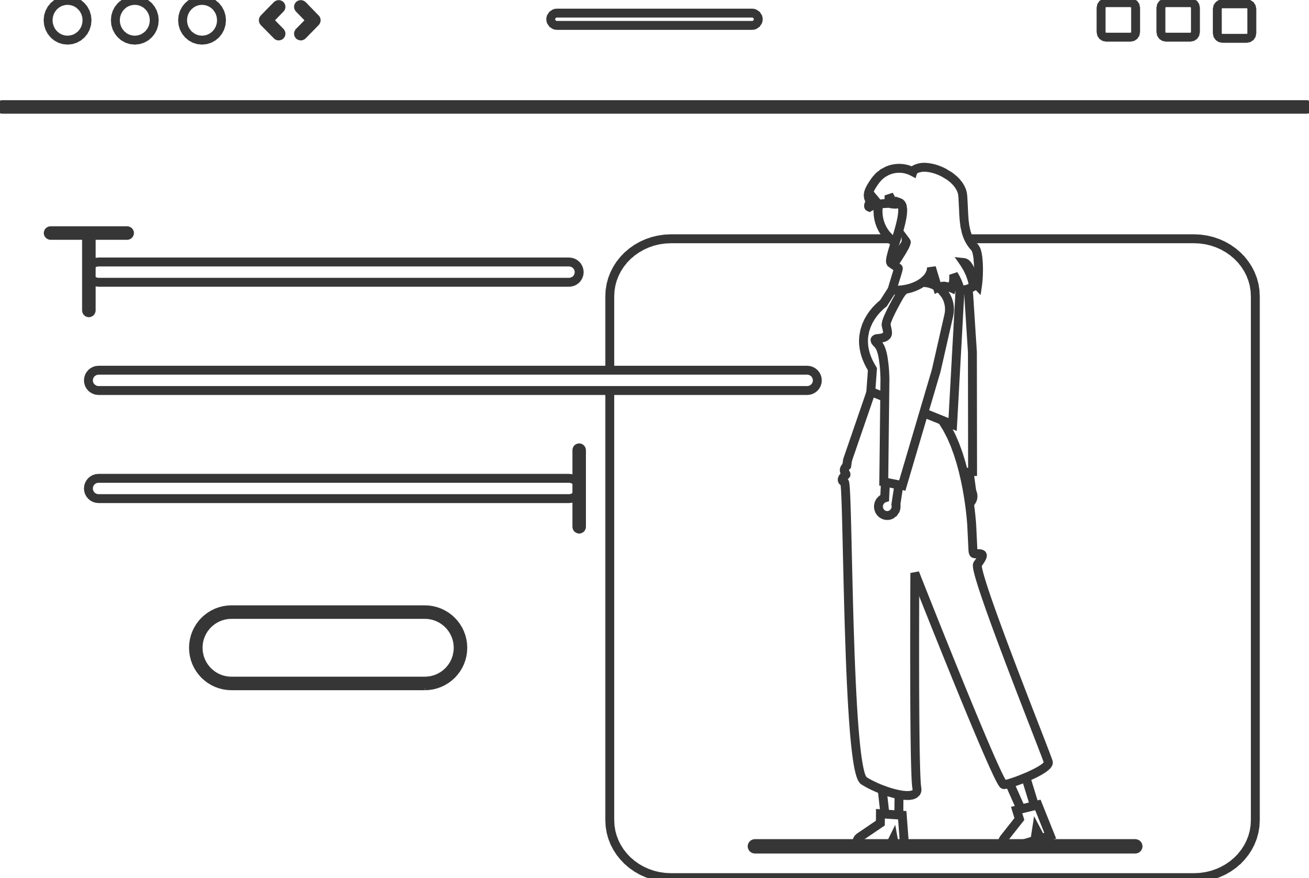

感谢聆听！

